Slide 1
폐쇄된 환경에서 계층형 표 구조의 셀 문장 임베딩 기반 RAG
소프트웨어학부 유권환
Notes:
폐쇄된 환경에서 계층형 표 구조의 셀 문장 임베딩 기반 RAG를 발표하겠습니다.

Slide 2
목차
서론
  연구 배경
  문제 정의 및 연구 목표
설계 및 구현
  시스템 구조 및 구성요소
  셀 문장 생성 및 유사도 계산
실험 및 평가
  실험 환경 및 방법
  실험 결과 및 분석
결론

Slide 3
서론

Slide 4
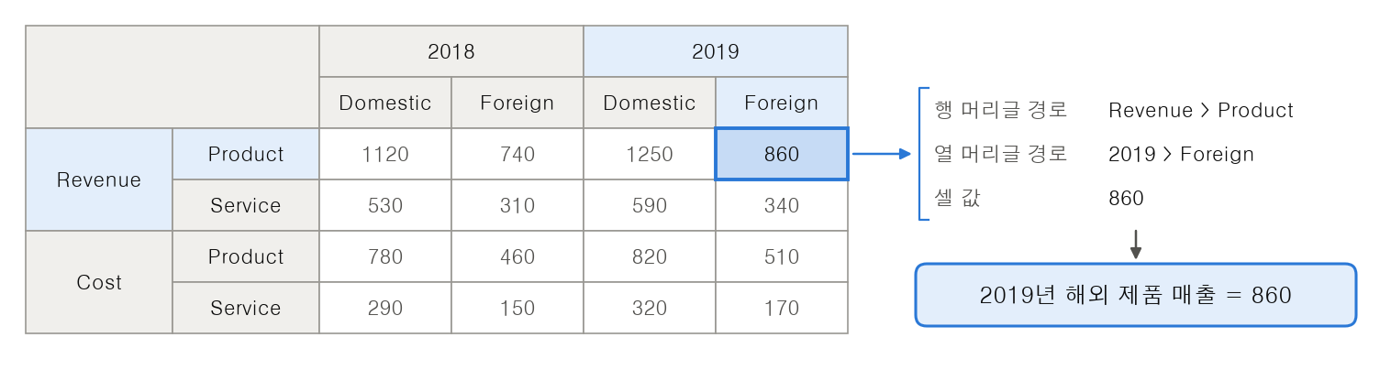
연구 배경
계층형 표에서 셀 값의 의미는 행·열 머리글 경로가 결합되어야 결정된다
4.05개
145.7개
MultiHiertt 평가 문서 기준 (재무 보고서)
RAG: 문서를 청크로 분할·색인, 유사한 청크를 LLM에 전달
문서당 표
문서당 데이터 셀
Notes:
재무 보고서 같은 문서에는 계층형 표가 여러 개 있다. MultiHiertt 평가 문서는 평균 표 4.05개, 데이터 셀 145.7개. 셀 860의 의미는 행 경로 Revenue > Product와 열 경로 2019 > Foreign이 결합되어야 결정된다. RAG는 보통 문서를 청크로 분할해 색인하고 질문과 유사한 청크를 LLM에 전달한다.

Slide 5
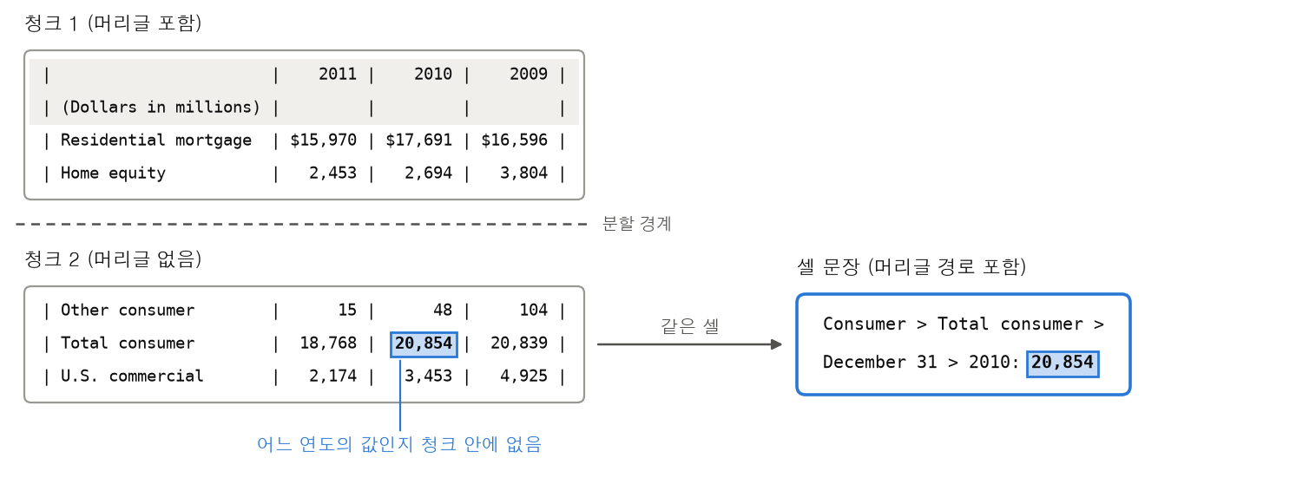
문제 정의: 청크 분할에서 머리글과 값의 분리
11.8%
정답 셀이 열 머리글 없는
청크에만 포함된 문항
평가 문항 2,885개 중 339개
청크만 검색되면 값이 무엇의 값인지 검색기도 LLM도 알 수 없다
LangChain 튜토리얼 설정(1,000자, 겹침 200자)으로 분할하여 측정
Notes:
표를 텍스트로 바꿔 1,000자 청크로 자르면 두 번째 청크부터 열 머리글 줄이 없다. 20,854가 어느 연도 값인지 청크 안에서 알 수 없다. LangChain 튜토리얼 설정(1,000자, 겹침 200자)으로 평가 문항 2,885개를 조사하니 339개(11.8%)에서 정답 셀이 열 머리글 없는 청크에만 있었다. 정답 셀 기준으로는 7,651개 중 730개(9.5%).

Slide 6
기존 방법의 한계
방법 | 검색 단위 (단위당 평균 셀 수) | 머리글과 값의 연결 문제
LangChain 청크 | 1,000자 청크 (37.5) | 청크 경계에서 열 머리글 줄 분리
RAPTOR | 100토큰 잎 청크·요약 노드 (13.3) | 경계에서 분리, 요약 과정에서 값·머리글 소실
TableRAG (Chen) | 스키마·열-값 쌍 (0.5) | 행 머리글 없음, 숫자 열은 최솟값·최댓값만 색인
TableRAG (Yu) | 1,000자 청크·SQL 스키마 (30.6) | 경계에서 분리, 여러 층 머리글을 열 이름 하나로 통합
필요한 것: 셀 값과 그 값을 해석하는 머리글을 하나의 검색 단위에 함께 담는 방법
Notes:
표 대상 기존 RAG도 셀과 머리글의 연결을 보장하지 않는다. 단위당 평균 셀 수는 4장 평가 문항의 검색 순위 목록 기준.

Slide 7
연구 목표
1
2
3
셀 문장 검색 단위
폐쇄된 환경
비교 검증
셀마다 캡션·행 경로·
열 경로·값을 한 문장으로
셀 하나가 검색 단위
외부 API 없이 로컬 실행
공개 임베딩 모델·LLM
학습 없이 그대로 사용
MultiHiertt 데이터셋
기존 RAG 4종과 비교
검색 성능·답변 정확도
Notes:
셀마다 머리글 경로를 담은 셀 문장을 검색 단위로 삼는다. 공개 모델만 로컬에서 쓰고 학습하지 않는다. MultiHiertt에서 기존 RAG 4종과 검색 성능, 답변 정확도를 비교한다.

Slide 8
설계 및 구현

Slide 9
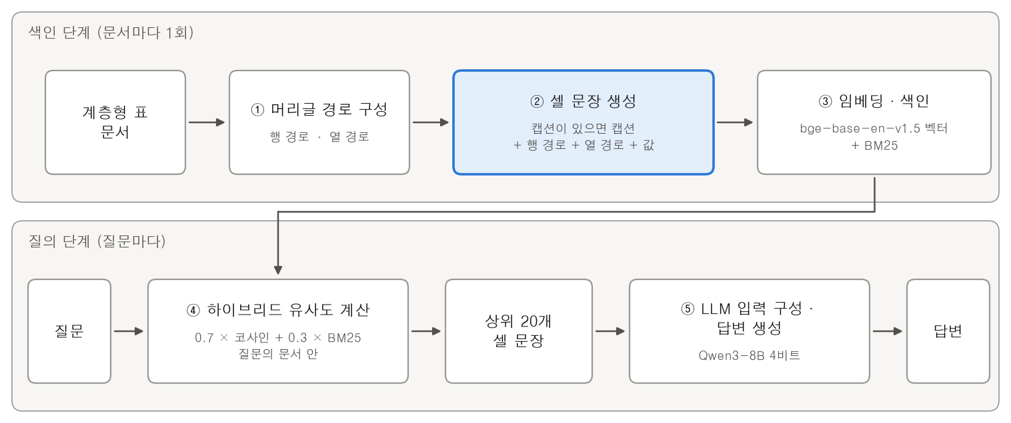
시스템 구조 및 구성요소
모든 단계는 외부 API 없이 로컬에서 수행, 임베딩 모델과 LLM은 학습하지 않음
Notes:
색인 단계는 문서마다 한 번: 머리글 경로 구성, 셀 문장 생성, 임베딩과 BM25 색인. 질의 단계는 질문마다: 하이브리드 유사도로 질문의 문서 안 셀 문장 순위를 매기고 상위 20개를 Qwen3-8B 4비트에 전달해 답을 생성한다. 모든 단계가 로컬, 학습 없음.

Slide 10
머리글 경로 구성
1
머리글 판정
2
경로 구성
3
중복 경로 확장
빈 모서리 칸과
숫자 칸 비율로
머리글 행·열 판정
상위 계층부터
" > "로 연결
절 제목 행은 행 경로 앞에
같은 경로가 남지 않도록
절 제목 → 행·열 번호
→ 표 순서 순으로 추가
예: 계층형 표의 셀 860
행 경로 Revenue > Product 열 경로 2019 > Foreign 값 860
Notes:
MultiHiertt 표는 머리글 표시가 없는 HTML 표라 규칙으로 판정한다. 빈 왼쪽 위 모서리 칸, 숫자 칸 비율. 데이터 칸이 모두 빈 행은 절 제목 행으로 보고 아래 행들의 행 경로 앞에 붙인다. 문서 안에 같은 경로가 남으면 절 제목, 행·열 번호, 표 순서 순으로 확장한다. 경로가 같은 행·열에만 적용.

Slide 11
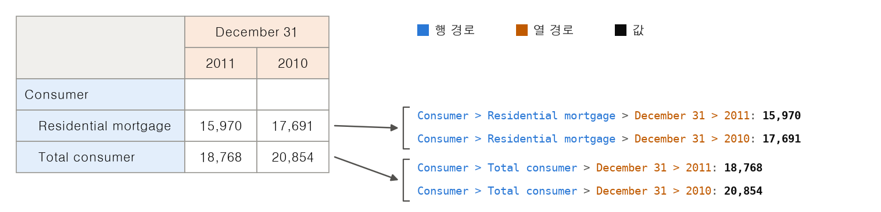
셀 문장 생성 예시
캡션 있음
In the table '{캡션}', among {행 경로}, the value of {열 경로} is {값}.
캡션 없음 (MultiHiertt)
{행 경로} > {열 경로}: {값}
Notes:
데이터 셀마다 문장 하나. 캡션이 있으면 영어 문장 틀에 캡션까지 넣고, 없으면 행 경로 > 열 경로: 값. MultiHiertt 표에는 캡션이 없어 실험의 셀 문장은 캡션 없는 틀이다. 캡션 효과는 HiTab으로 확인(부록 C). 머리글 칸과 빈 칸은 문장을 만들지 않는다.

Slide 12
유사도 계산 예시
score = 0.7 × minmax(cosine) + 0.3 × minmax(BM25) 의미 유사도 + 단어 일치
질문 What is the sum of Operating revenues in 2011? (in million)
순위 | 검색된 셀 문장 | 비고
1 | Operating revenues > For the Year Ended December 31, > 2011: $10,432 | 정답 셀
2 | Operating income > For the Year Ended December 31, > 2011: 2,083 | 연도만 일치
3 | Operating revenues > For the Year Ended December 31, > 2012: $10,187 | 항목만 일치
4 | Operating revenues > For the Year Ended December 31, > 2013: $10,430 | 항목만 일치
상위 20개 셀 문장을 LLM에 전달 · 생성된 답 10,432 (정답) · MultiHiertt 평가 문항의 실제 검색 결과
Notes:
코사인 유사도는 의미, BM25는 질문에 나온 항목명·연도가 그대로 있는지를 본다. 두 점수를 평가 문서 전체 셀 문장 기준으로 최소-최대 정규화해 0.7:0.3으로 더하고, 질문의 문서 안에서 순위를 매긴다. 실제 평가 문항 예: 1위가 정답 셀, 2위는 연도만 같은 Operating income, 3위는 항목만 같은 2012년 값. 상위 20개를 LLM에 전달, 답 10,432로 정답. 전달 셀 수 20은 검증 집합 332문항에서 5~75개를 비교해 확인(5개만 유의하게 낮음).

Slide 13
실험 및 평가

Slide 14
실험 환경
항목 | 내용
CPU | Intel Core i5-12400F
GPU | NVIDIA RTX 3060 Ti (8GB)
메모리 | 8GB (WSL2 할당)
운영체제 | Ubuntu 24.04.4 LTS (WSL2)
언어 | Python 3.12.3, PyTorch 2.12.1
용도 | 모델
임베딩 | BAAI/bge-base-en-v1.5 (768차원)
LLM | Qwen3-8B, 4비트 양자화, 그리디
재정렬 | bge-reranker-v2-m3 (TableRAG(Yu)만)
외부 API 미사용
모든 방법에 같은 임베딩 모델과 LLM 사용
Notes:
GPU 한 장의 로컬 컴퓨터 한 대, 외부 API 없음. 모든 방법에 같은 임베딩 모델과 같은 LLM.

Slide 15
실험 방법
데이터셋
비교군
평가 지표
MultiHiertt (재무 보고서)
학습 집합에서 평가 집합 구성
검색 성능: 2,885문항
답변 정확도: 200문항
(조회 116 · 산술 84)
LangChain 튜토리얼 청크
RAPTOR
TableRAG (Chen)
TableRAG (Yu)
표 전체 입력 (참고)
재현율@k · 정밀도@k · MRR
셀 정밀도
답변 정확도
(표기 차이 허용 채점)
McNemar 검정 + Holm 보정
비교군은 공식 코드·튜토리얼의 파이프라인 그대로, 모든 LLM 호출과 임베딩은 제안 방법과 동일
Notes:
MultiHiertt 공개 평가 집합에는 정답·근거 셀이 없어 학습 집합에서 표 근거만 필요한 문항으로 평가 집합을 구성. 모든 방법이 학습 없음. 검색 성능은 2,885문항, 답변 정확도는 LLM을 여러 번 부르는 비교군의 실행 시간 때문에 200문항(조회 116, 산술 84). 비교군은 공식 코드·튜토리얼 파이프라인 그대로, 같은 LLM·임베딩. 채점은 공식 규칙에 표기 차이 허용. 차이는 McNemar 검정, 여러 비교는 Holm 보정.

Slide 16
실험 결과: 검색 성능 (200문항)
LangChain 청크·TableRAG(Yu)는 단위당 셀 30개 이상: 재현율은 높지만 전달한 셀의 98% 이상이 정답과 무관
Notes:
상위 20개 단위 재현율: 제안 93.9, LangChain 100, RAPTOR 81.7, Chen 17.7, Yu 100. LangChain과 Yu는 단위 하나에 셀 30개 이상이라 상위 5개면 사실상 문서 표 전체(재현율 100%). 전달한 셀 중 정답 셀 비율(셀 정밀도@20)은 제안 11.0, LangChain 1.9, RAPTOR 2.0, Chen 4.4, Yu 1.9. 2,885문항 전체에서도 같은 경향(제안 R@20 92.4%, MRR 0.721).

Slide 17
실험 결과: 답변 정확도 (200문항)
57.5%
제안 방법 115 / 200문항
조회 62.9% · 산술 50.0%
Holm 보정 후 유의
LangChain 청크
RAPTOR
TableRAG (Chen)
Notes:
제안 방법 115문항 57.5%. LangChain 39.5, RAPTOR 38.5, TableRAG(Chen) 13.5, TableRAG(Yu) 53.5보다 높다. LangChain, RAPTOR, Chen과의 차이는 Holm 보정 후에도 유의. 조회 62.9%, 산술 50.0%로 두 유형 모두 가장 높다. 검색 없이 표 전체를 넣은 참고 조건은 52.5%. (질문을 받으면: Yu와의 차이는 30:22, p=.33으로 유의하지 않음.)

Slide 18
결과 분석: 재현율과 답변 정확도
 | LangChain 청크 | 제안 방법
LLM에 전달한 단위 | 상위 4개 청크 | 상위 20개 셀
재현율 | 99.4% | 93.9%
전달한 셀 수 (문항당) | 126.8개 | 20개
정답 셀 비율 | 2.0% | 11.0%
답변 정확도 | 39.5% | 57.5%
재현율이 높아도 무관한 셀이 많으면 답변 정확도는 낮다
Notes:
LangChain 청크는 상위 4개 청크의 재현율 99.4%로 제안 방법 93.9%보다 높지만 정확도는 39.5% 대 57.5%. 상위 4개 청크는 문서 표 대부분을 담아 문항당 셀 126.8개를 전달하고 정답 셀 비율은 2.0%. 제안 방법은 셀 20개, 11.0%. 단, LangChain은 튜토리얼 지시문을 쓰므로 차이에 지시문 차이도 섞여 있다(지시문을 같게 둔 보조 비교는 부록 A).

Slide 19
결과 분석: 제안 방법의 오답 원인 (85문항)
17개
검색 단계가 관여한 오답
(200문항의 8.5%)
나머지 68개
LLM의 셀 활용 단계와
데이터셋의 근거 표시 방식
Notes:
문항마다 두 가지 확인: 상위 20개에 공식 근거 셀이 모두 있는지, 근거 셀만 넣었을 때 맞히는지. 검색 누락만으로 틀린 문항은 7개(3.5%), 검색 누락과 LLM 오답이 겹친 10개를 합쳐도 17개(8.5%). 나머지 68개는 LLM 활용 단계와 데이터셋의 근거 표시 방식. 데이터셋 13개 = 비교·순위형 조회 12 + 시작값 100 상수 1.

Slide 20
머리글 경로와 캡션의 효과
머리글 경로 제거
캡션 추가
색인만 셀 값으로 변경 (MultiHiertt 200문항)
HiTab 991문항, 재현율@20 (문장 틀은 동일)
재현율@20
93.9%
24.7%
표 538개
한 색인
81.2%
91.4%
답변 정확도
57.5%
16.5%
질문의
표 안
94.5%
96.4%
제안 방법만 맞힘 87 : 제거 조건만 맞힘 5 (유의)
캡션 있음만 : 없음만 맞힘 121 : 20, 23 : 4 (유의)
Notes:
머리글 경로 제거: 색인 텍스트만 셀 값으로 바꾸고 LLM 입력은 원래 셀 문장 그대로. 실행 전에 예측 기록. 재현율@20 93.9→24.7, MRR 0.703→0.112, 답변 정확도 57.5→16.5, 87:5로 유의. 캡션: MultiHiertt에는 캡션이 없어 HiTab 991문항으로 확인. 표 538개를 한 색인에 넣은 검색에서 재현율@20 81.2→91.4 (121:20, 유의). 문장 틀만 추가한 경우는 차이 없음(부록 C).

Slide 21
결론

Slide 22
결론
요약
셀마다 머리글 경로를 담은 셀 문장을 검색 단위로 사용
답변 정확도 57.5%: LangChain 청크·RAPTOR·TableRAG(Chen)보다 유의하게 높음
머리글 경로를 제거하면 16.5%로 하락
한계
학습 집합에서 평가 집합 구성, 머리글 규칙도 이 집합을 보고 결정
비교군과의 차이에 지시문 차이가 혼재
답변 정확도는 200문항에서만 평가, 조회 채점 규칙은 오답 검토 후 결정
향후 연구
표 제목이 없는 문서에서 본문으로 표 구별 정보 추가
산술 문항에 계산 도구 결합
Notes:
요약: 셀마다 머리글 경로를 담은 셀 문장을 검색 단위로 쓰면 정답 셀을 적은 수의 다른 셀과 함께 전달할 수 있고, 같은 LLM의 LangChain 청크, RAPTOR, TableRAG(Chen)보다 유의하게 높은 답변 정확도(57.5%)를 얻었다. 한계 넷: 학습 집합으로 평가 집합 구성과 머리글 규칙 결정, 비교군 지시문 차이, 답변 200문항, 조회 허용 채점 규칙은 오답 검토 후 결정. 향후: 본문에서 표 구별 정보 추출, 산술 문항에 계산 도구 결합.

